Slide 1
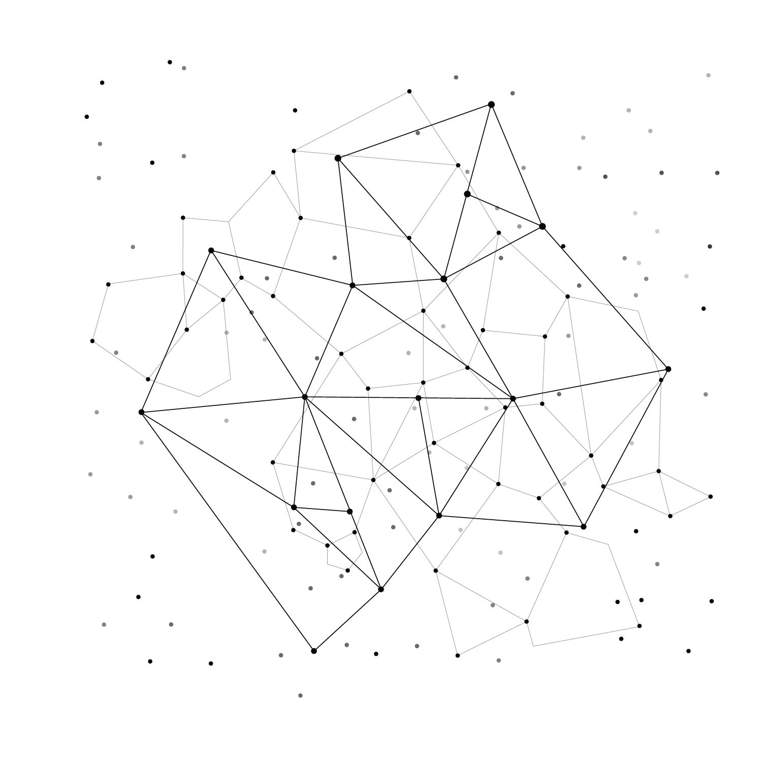
第二章 匀变速直线运动的研究
专题强化4 运动学图像

Slide 2
学习目标
1.理解x-t图像和v-t图像的截距、斜率、交点、面积等的物理意义。 2.会利用运动图像间的转换分析解决问题。 3.能根据物理规律写出函数式，分析非常规图像问题。

Slide 3
1. 应用运动图像的三点注意
（1）无论是x-t图像还是v-t图像都只能描述直线运动。
（2）x-t图像和v-t图像都不表示物体运动的轨迹。
（3）x-t图像和v-t图像的形状由x与t、v与t的函数关系决定。

Slide 4
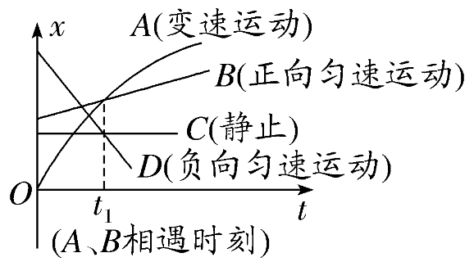
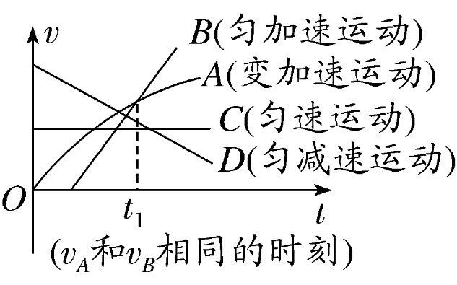
2. x-t图像和v-t图像的对比
比 较 项 目 | x-t图像 | v-t图像
运 动 描 述

Slide 5
续表
交 点 | 两条图线的交点表示两个物体该时刻相遇 | 两条图线的交点表示两个物体此刻速度相等
斜 率 | 描述速度，斜率的大小表示 速度的大小，斜率的正负表 示速度的方向 | 描述加速度，斜率的大小表示加速度的大小，斜率的正负表示加速度的方向
面 积 | 无实际意义 | 表示对应时间内的位移。图线在时间轴上方表示位移为正，图线在时间轴下方表示位移为负。若图线与时间轴有交叉，总位移为上、下面积的代数和

Slide 6
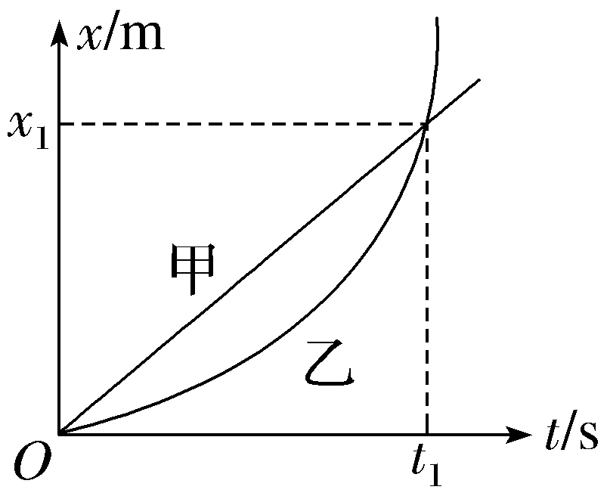
【例1】 （x-t图像的应用）（2026·浙江宁波期中）甲、乙两物体做直线
运动的x-t图像如图所示，下列说法正确的是（ C ）
A. t₁时刻，甲从后面追上乙
B. t₁时刻，甲、乙的瞬时速度相等
C. 0～t₁时间内，甲的平均速度等于乙的平均速度
D. 甲做匀加速直线运动，乙做加速度逐渐增大的加速运动
√

Slide 7

解析：由图像可知，t₁时刻，乙从后面追上甲，选项A错误；因图像的斜率
解析：由图像可知，t1时刻，乙从后面追上甲，选项A错误；因图像的斜率
等于速度，可知t1时刻，甲的瞬时速度小于乙的瞬时速度，选项B错误；
0～t1时间内，甲、乙的位移相等，则根据$\overline{v}$＝$\frac{x}{t}$可知，甲的平均速度等于乙
的平均速度，选项C正确；因x-t图像的斜率代表速度，可知甲做匀速直线
运动，乙做加速运动，选项D错误。
等于速度，可知t₁时刻，甲的瞬时速度小于乙的瞬时速度，选项B错误；
0～t₁时间内，甲、乙的位移相等，则根据$\overline{v}$＝$\frac{x}{t}$可知，甲的平均速度等于乙
的平均速度，选项C正确；因x-t图像的斜率代表速度，可知甲做匀速直线
运动，乙做加速运动，选项D错误。

Slide 8
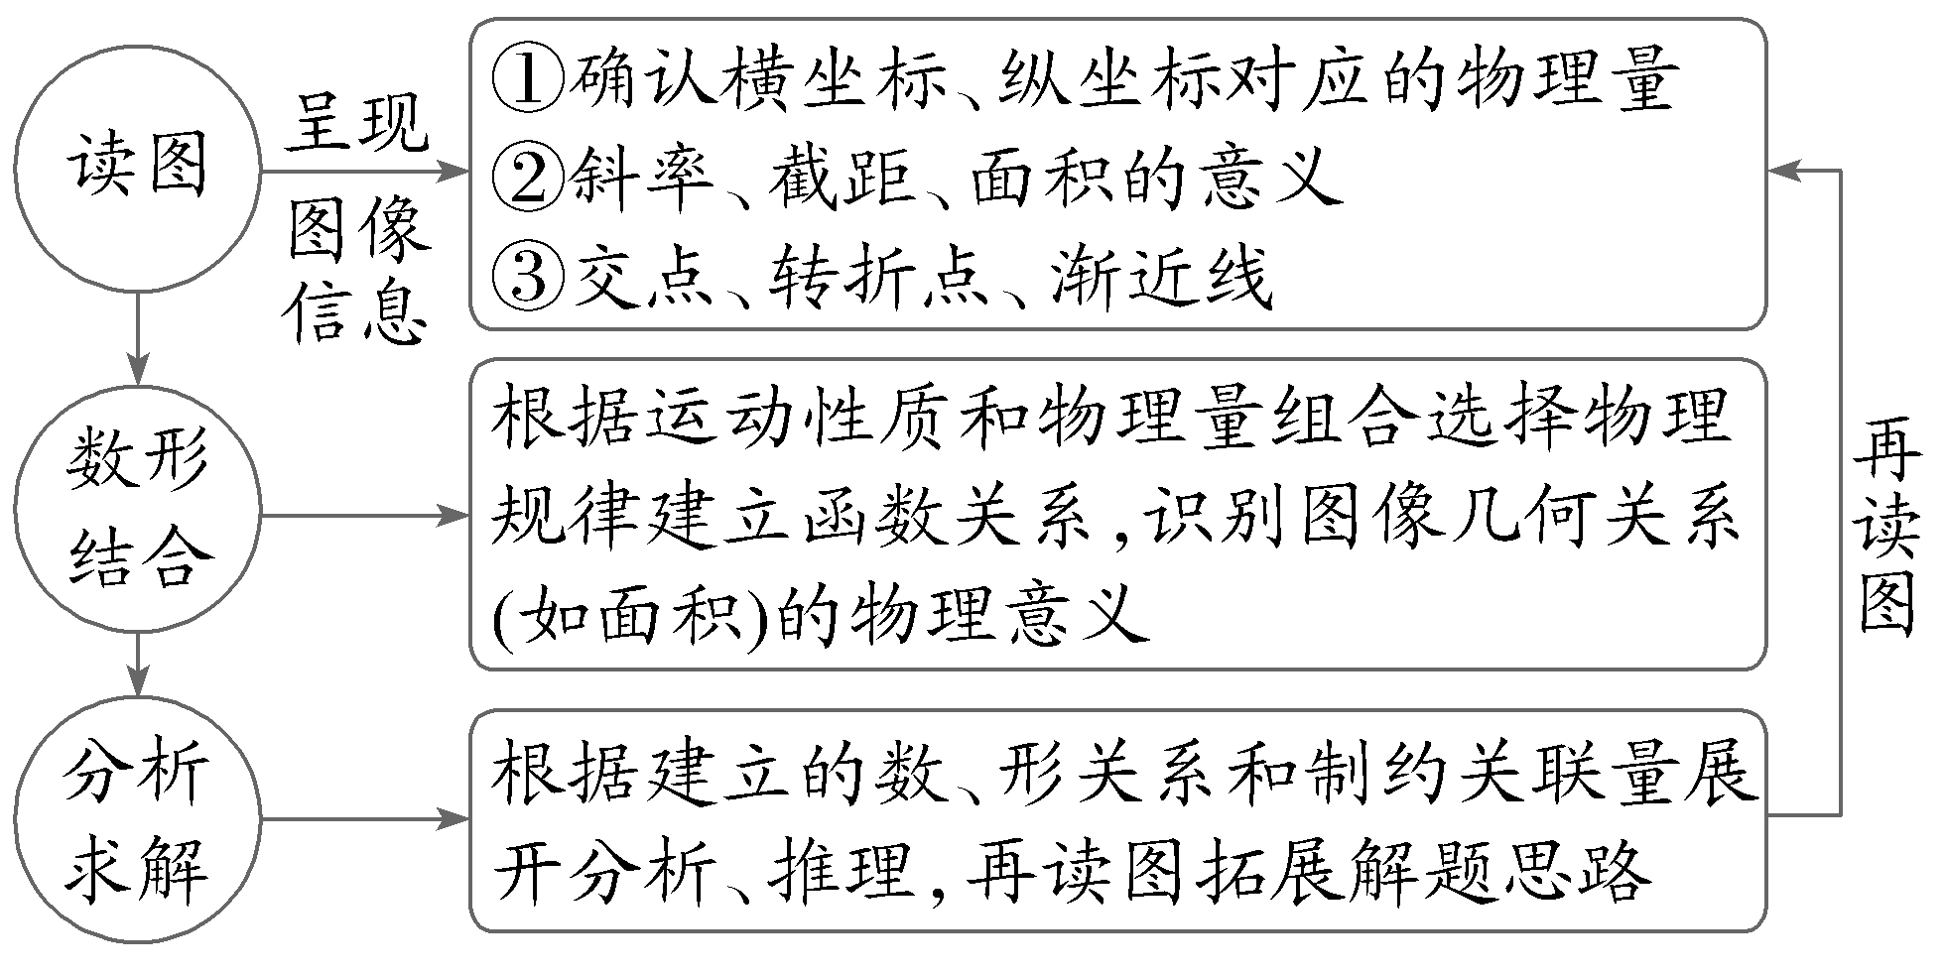
方法归纳
通过图像分析物体运动规律的思路

Slide 9
强化点二 非常规图像的理解及应用

Slide 10
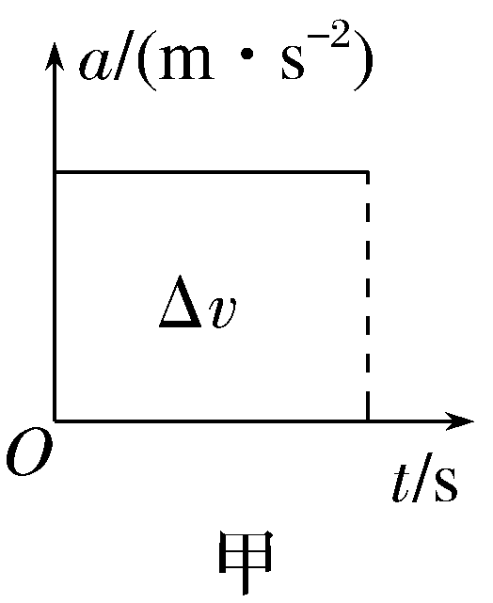
类型一｜a-t图像
1. 特殊点：t轴截距代表a＝0的时刻；a轴截距代表t＝0时刻物体的初始加
速度。
2. 面积：图线与t轴所围图形面积代表t时间内物体速度的变化量（如图甲
所示）。

Slide 11
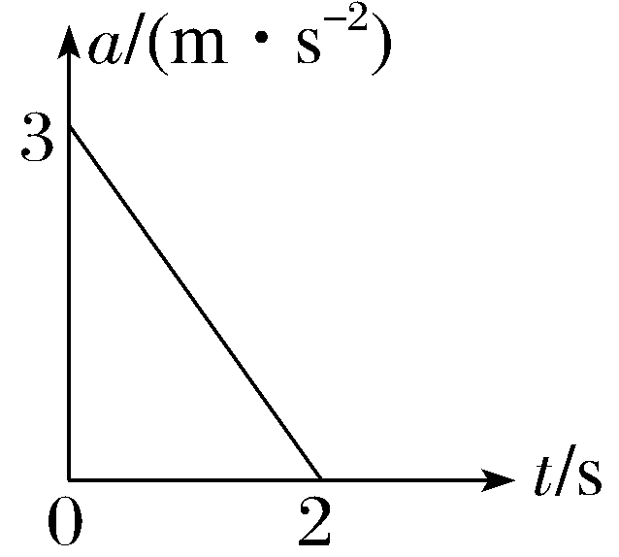
【例3】 （2026·浙江杭州期中）有人提出“加速度的变化率”的概念，
基于你的理解，下列说法正确的是（ D ）
A. “加速度的变化率”的单位应是m/s²
B. 加速度的变化率为零的运动是匀速直线运动
C. 若加速度与速度同方向，如图所示的a-t图像，表示的是物体的速度在 减小
D. 如图所示的a-t图像，已知物体在t＝0时速度为5 m/s，若加速度与速度 方向相反，则2 s末的速度大小为2 m/s
√

Slide 12
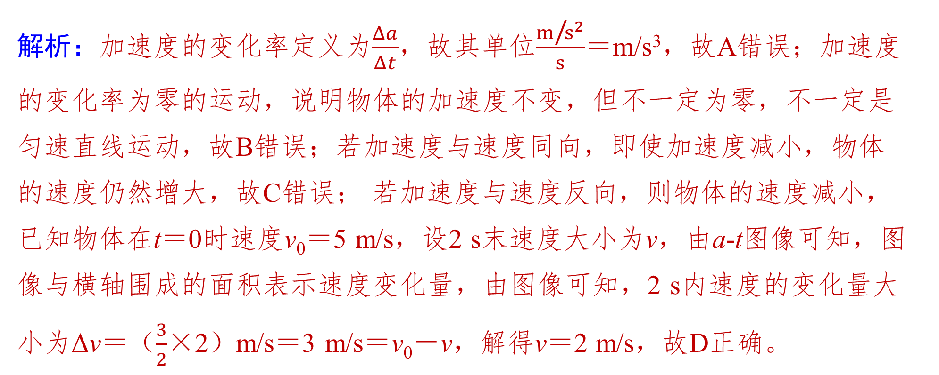
解析：加速度的变化率定义为$\frac{Δa}{Δt}$，故其单位$\frac{m\text{/}s^{2}}{s}$＝m/s³，故A错误；加速度
的变化率为零的运动，说明物体的加速度不变，但不一定为零，不一定是
匀速直线运动，故B错误；若加速度与速度同向，即使加速度减小，物体
的速度仍然增大，故C错误； 若加速度与速度反向，则物体的速度减小，
已知物体在t＝0时速度v₀＝5 m/s，设2 s末速度大小为v，由a-t图像可知，图
像与横轴围成的面积表示速度变化量，由图像可知，2 s内速度的变化量大
小为Δv＝（$\frac{3}{2}$×2）m/s＝3 m/s＝v₀－v，解得v＝2 m/s，故D正确。

Slide 13
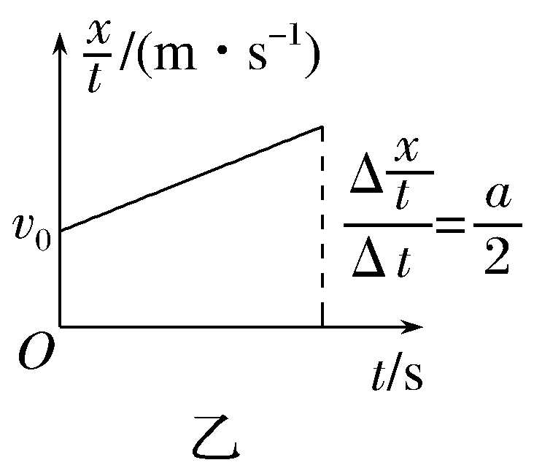
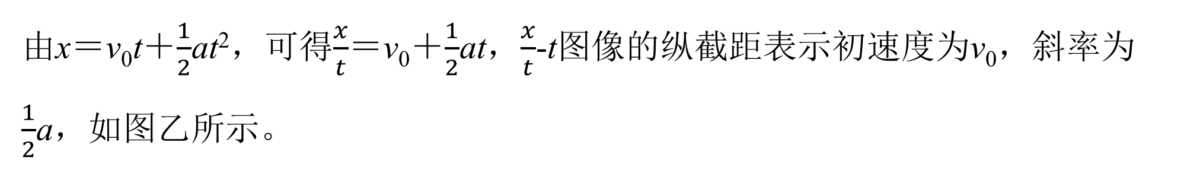

类型二｜$\frac{x}{t}$-t图像
由x＝v₀t＋$\frac{1}{2}$at²，可得$\frac{x}{t}$＝v₀＋$\frac{1}{2}$at，$\frac{x}{t}$-t图像的纵截距表示初速度为v₀，斜率为
$\frac{1}{2}$a，如图乙所示。

Slide 14
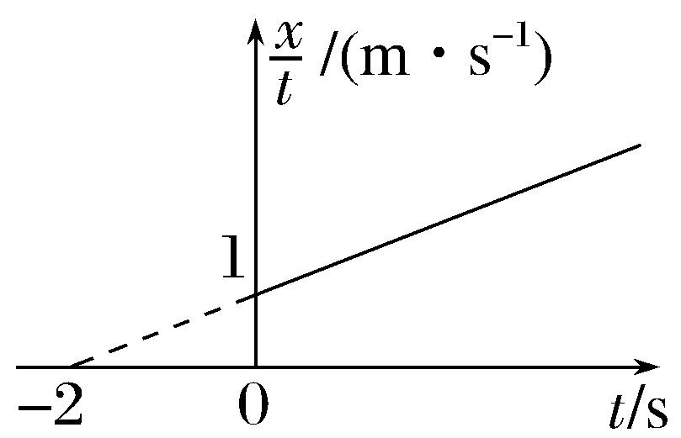
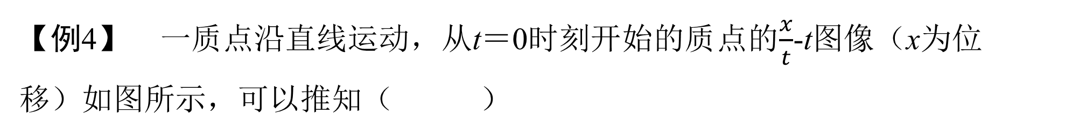
【例4】 一质点沿直线运动，从t＝0时刻开始的质点的$\frac{x}{t}$-t图像（x为位
移）如图所示，可以推知（ B ）
A. 质点做匀减速运动
B. 加速度的大小是1 m/s²
C. t＝2 s时质点的速度是1 m/s
D. t＝2 s时质点的位移是3 m
√

Slide 15
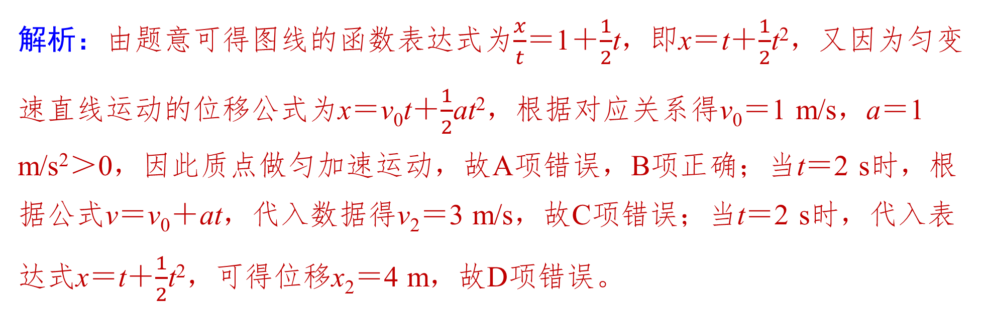
解析：由题意可得图线的函数表达式为$\frac{x}{t}$＝1＋$\frac{1}{2}$t，即x＝t＋$\frac{1}{2}$t²，又因为匀变
速直线运动的位移公式为x＝v₀t＋$\frac{1}{2}$at²，根据对应关系得v₀＝1 m/s，a＝1
m/s²＞0，因此质点做匀加速运动，故A项错误，B项正确；当t＝2 s时，根
据公式v＝v₀＋at，代入数据得v₂＝3 m/s，故C项错误；当t＝2 s时，代入表
达式x＝t＋$\frac{1}{2}$t²，可得位移x₂＝4 m，故D项错误。

Slide 16
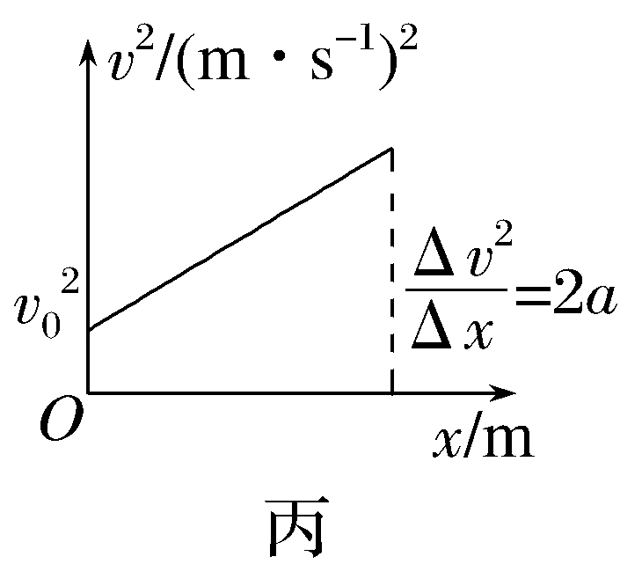
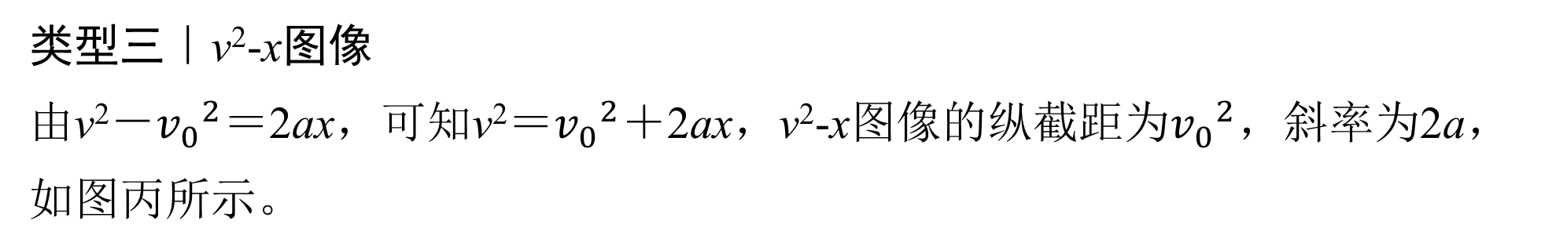
类型三｜v²-x图像
由v²－${v_{0}}^{2}$＝2ax，可知v²＝${v_{0}}^{2}$＋2ax，v²-x图像的纵截距为${v_{0}}^{2}$，斜率为2a，
如图丙所示。

Slide 17
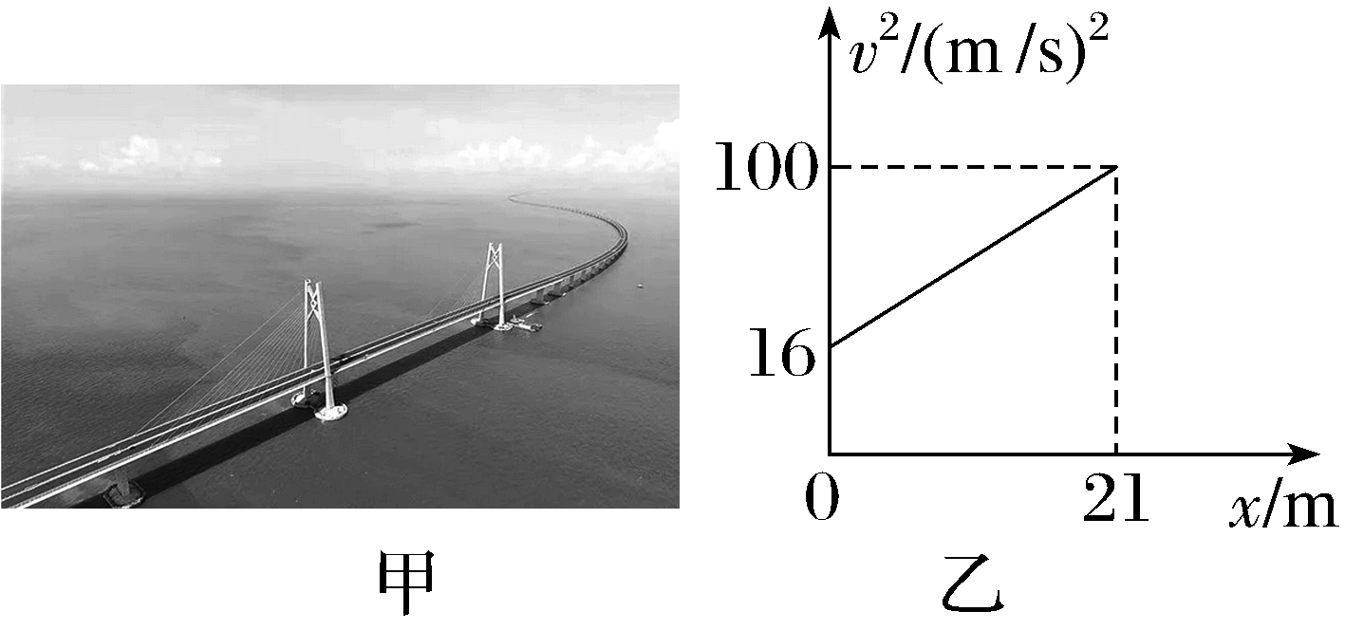
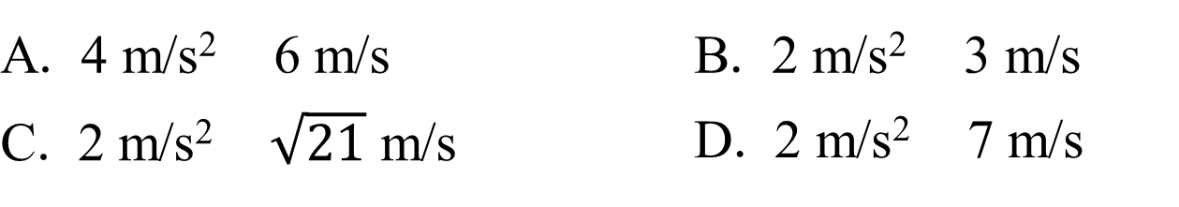
【例5】 如图甲是港珠澳大桥中的一段，一辆小汽车在长度为L＝21 m的
平直桥面上提速，图乙是该车在该段的车速的平方（v²）与位移（x）的关
系，则该小汽车通过该段平直桥面的加速度和平均速度分别为（ D ）
A. 4 m/s² 6 m/s | B. 2 m/s² 3 m/s
C. 2 m/s² $\sqrt{21}$ m/s | D. 2 m/s² 7 m/s
√

Slide 18
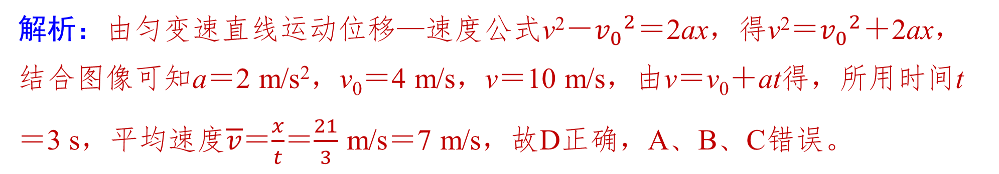
解析：由匀变速直线运动位移—速度公式v²－${v_{0}}^{2}$＝2ax，得v²＝${v_{0}}^{2}$＋2ax，
结合图像可知a＝2 m/s²，v₀＝4 m/s，v＝10 m/s，由v＝v₀＋at得，所用时间t
＝3 s，平均速度$\overline{v}$＝$\frac{x}{t}$＝$\frac{21}{3}$ m/s＝7 m/s，故D正确，A、B、C错误。

Slide 19
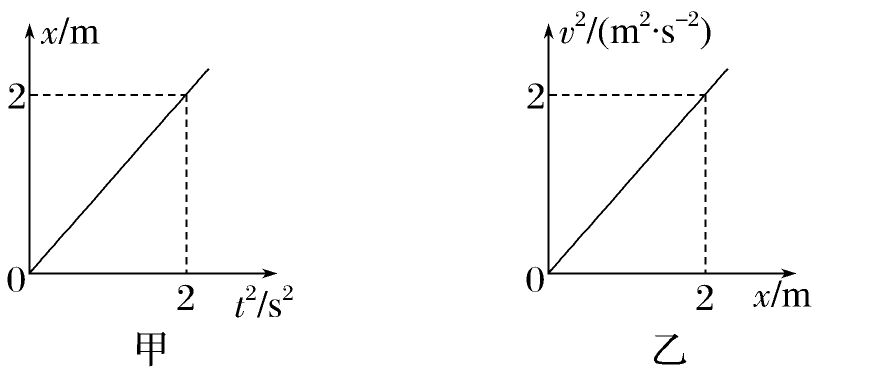
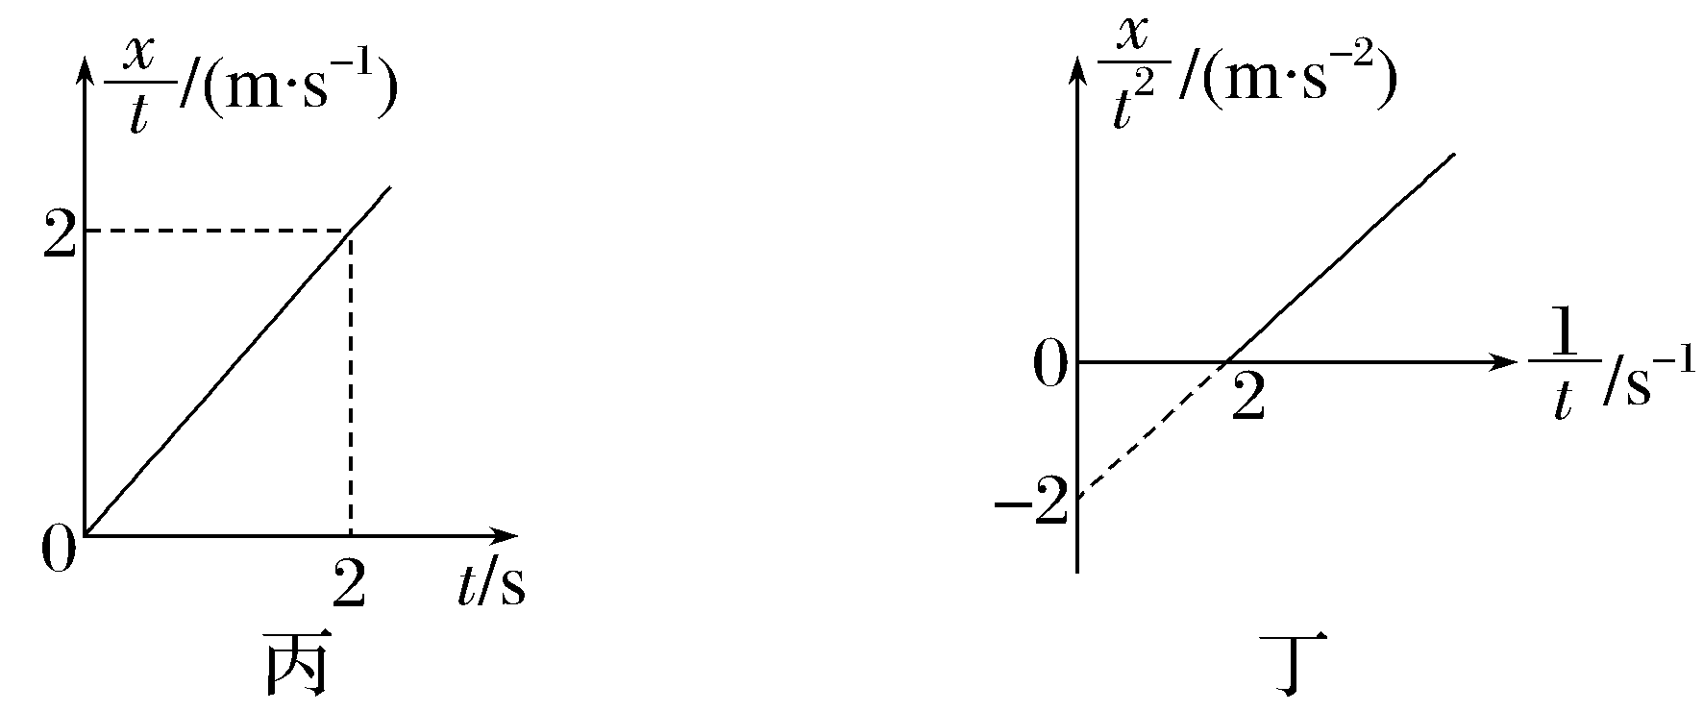
1. 〔多选〕（2026·浙江杭州期中）利用图像法研究物理量之间的关系是
常用的一种数学物理方法。下面四幅图为物体做直线运动时各物理量之间
的关系图像（x、v、a、t分别表示物体的位移、速度、加速度和时间），
则下列说法中正确的是（ AD ）
√
A. 甲图中可求出物体的加速度大小为2 m/s²
B. 乙图中可求出物体的加速度大小为1 m/s²
C. 丙图中可求出物体的加速度大小为1 m/s²
D. 丁图中可求出物体的加速度大小为4 m/s²
√

Slide 20
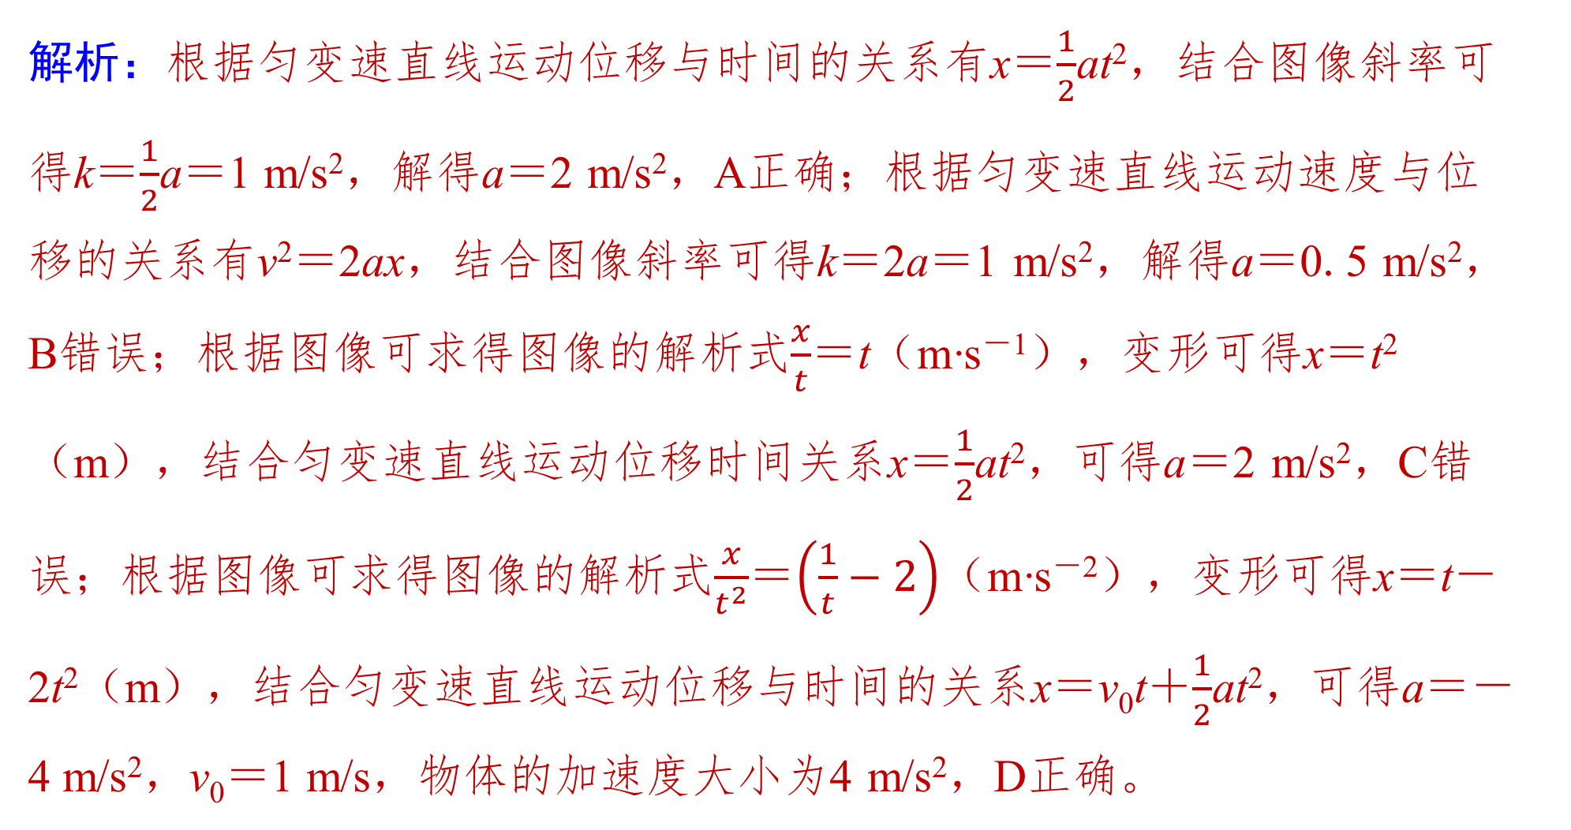
解析：根据匀变速直线运动位移与时间的关系有x＝$\frac{1}{2}$at²，结合图像斜率可
得k＝$\frac{1}{2}$a＝1 m/s²，解得a＝2 m/s²，A正确；根据匀变速直线运动速度与位
移的关系有v²＝2ax，结合图像斜率可得k＝2a＝1 m/s²，解得a＝0.5 m/s²，
B错误；根据图像可求得图像的解析式$\frac{x}{t}$＝t（m·s^{－1}），变形可得x＝t²
（m），结合匀变速直线运动位移时间关系x＝$\frac{1}{2}$at²，可得a＝2 m/s²，C错
误；根据图像可求得图像的解析式$\frac{x}{t^{2}}$＝$\left(\frac{1}{t}−2\right)$（m·s^{－2}），变形可得x＝t－
2t²（m），结合匀变速直线运动位移与时间的关系x＝v₀t＋$\frac{1}{2}$at²，可得a＝－
4 m/s²，v₀＝1 m/s，物体的加速度大小为4 m/s²，D正确。

Slide 21
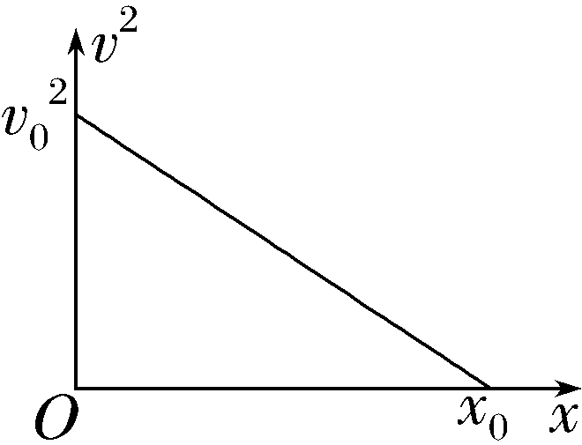
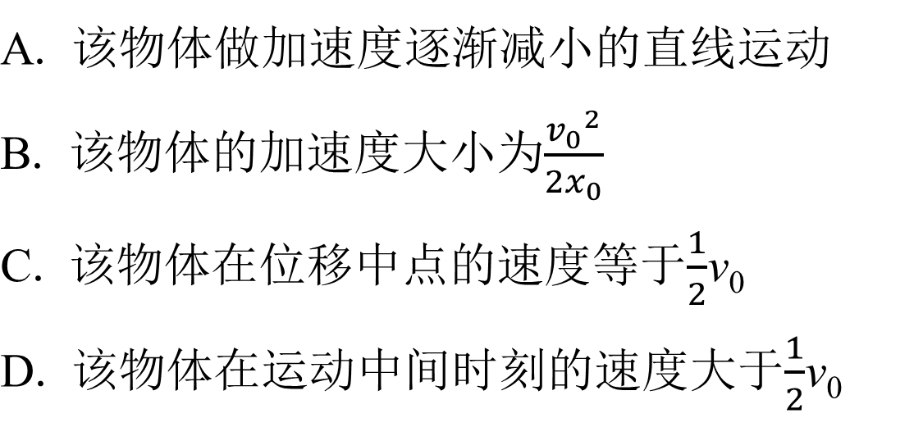
2. 如图所示是某物体做直线运动的v²-x图像（其中v为速度，x为位置坐
标），下列关于物体从x＝0处运动至x₀处的过程分析，其中正确的是
（ B ）
A. 该物体做加速度逐渐减小的直线运动
B. 该物体的加速度大小为$\frac{{v_{0}}^{2}}{2x_{0}}$
C. 该物体在位移中点的速度等于$\frac{1}{2}$v₀
D. 该物体在运动中间时刻的速度大于$\frac{1}{2}$v₀
√

Slide 22
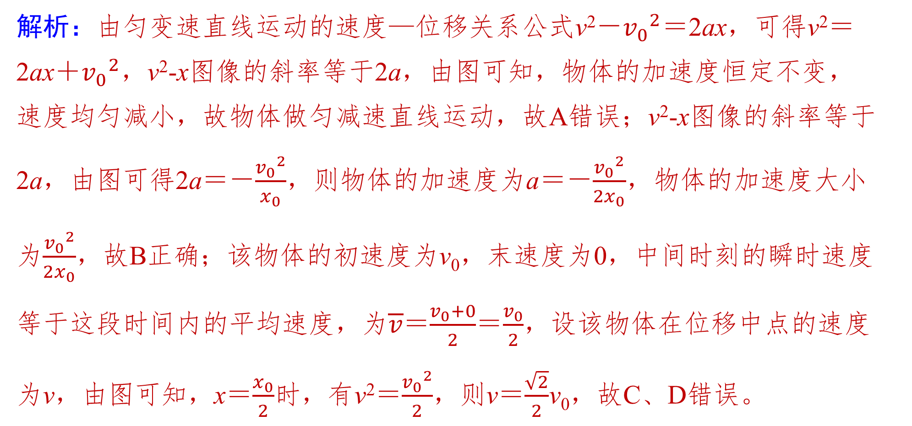
解析：由匀变速直线运动的速度—位移关系公式v²－${v_{0}}^{2}$＝2ax，可得v²＝
2ax＋${v_{0}}^{2}$，v²-x图像的斜率等于2a，由图可知，物体的加速度恒定不变，
速度均匀减小，故物体做匀减速直线运动，故A错误；v²-x图像的斜率等于
2a，由图可得2a＝－$\frac{{v_{0}}^{2}}{x_{0}}$，则物体的加速度为a＝－$\frac{{v_{0}}^{2}}{2x_{0}}$，物体的加速度大小
为$\frac{{v_{0}}^{2}}{2x_{0}}$，故B正确；该物体的初速度为v₀，末速度为0，中间时刻的瞬时速度
等于这段时间内的平均速度，为$\overline{v}$＝$\frac{v_{0}+0}{2}$＝$\frac{v_{0}}{2}$，设该物体在位移中点的速度
为v，由图可知，x＝$\frac{x_{0}}{2}$时，有v²＝$\frac{{v_{0}}^{2}}{2}$，则v＝$\frac{\sqrt{2}}{2}$v₀，故C、D错误。

Slide 23
课时作业

Slide 24

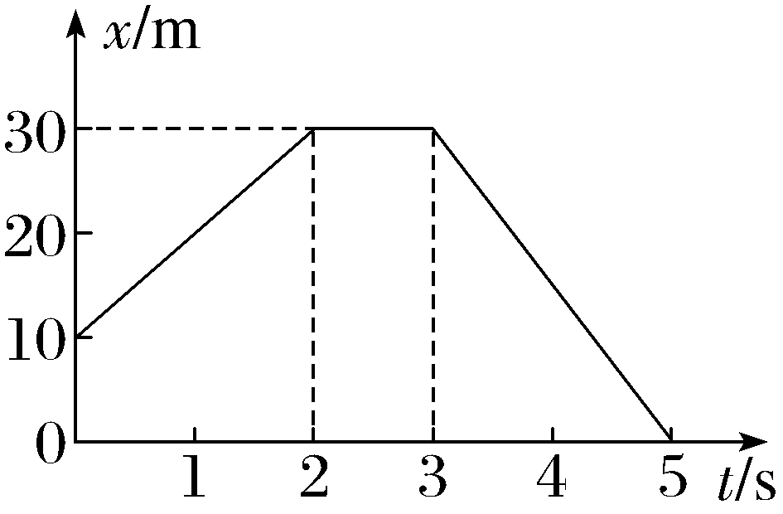
1. 〔多选〕（2026·浙江丽水质检）如图为某质点位移x随时间t变化的x-t图
像，下列说法正确的是（ AC ）
√
A. 0～2 s内，质点位移大小等于20 m，方向沿x轴正方 向
B. 0～2 s内，质点位移大小等于30 m，方向沿x轴正方 向
C. 在t＝4 s时，质点速度大小15 m/s，方向沿x轴负方 向
D. 0～5 s内，质点运动的平均速度大小为2 m/s，平均 速率为2 m/s
√
1
2
3
4
5
6
7
8
9
10
11
12

Slide 25
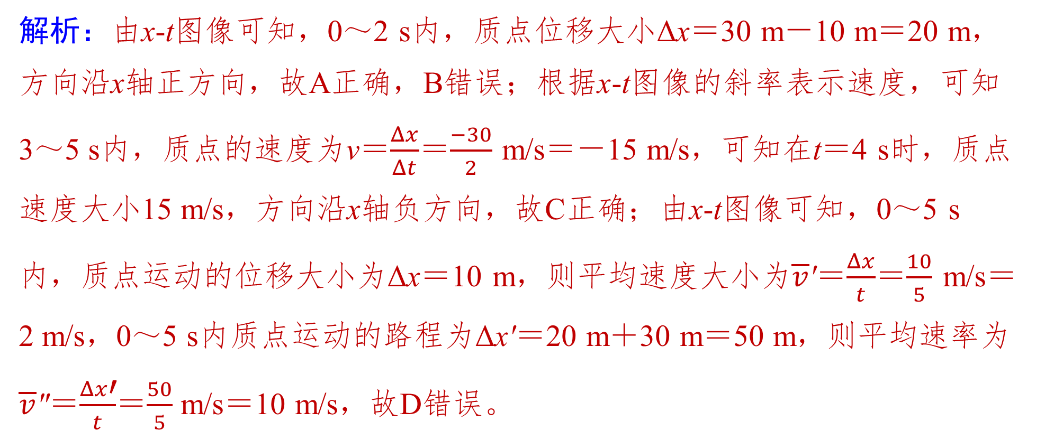
解析：由x-t图像可知，0～2 s内，质点位移大小Δx＝30 m－10 m＝20 m，
方向沿x轴正方向，故A正确，B错误；根据x-t图像的斜率表示速度，可知
3～5 s内，质点的速度为v＝$\frac{Δx}{Δt}$＝$\frac{−30}{2}$ m/s＝－15 m/s，可知在t＝4 s时，质点
速度大小15 m/s，方向沿x轴负方向，故C正确；由x-t图像可知，0～5 s
内，质点运动的位移大小为Δx＝10 m，则平均速度大小为$\overline{v}$'＝$\frac{Δx}{t}$＝$\frac{10}{5}$ m/s＝
2 m/s，0～5 s内质点运动的路程为Δx'＝20 m＋30 m＝50 m，则平均速率为
$\overline{v}$″＝$\frac{Δx\text{′}}{t}$＝$\frac{50}{5}$ m/s＝10 m/s，故D错误。
1
2
3
4
5
6
7
8
9
10
11
12

Slide 26
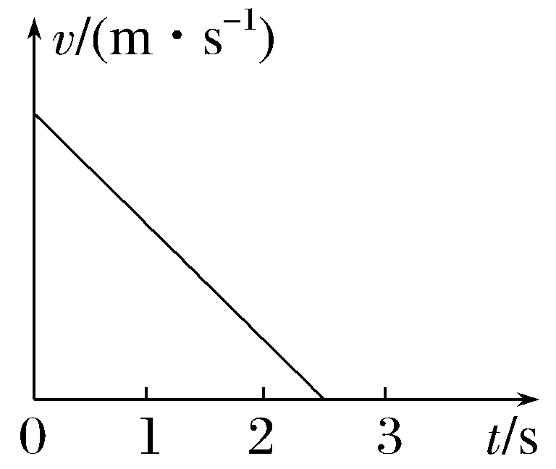
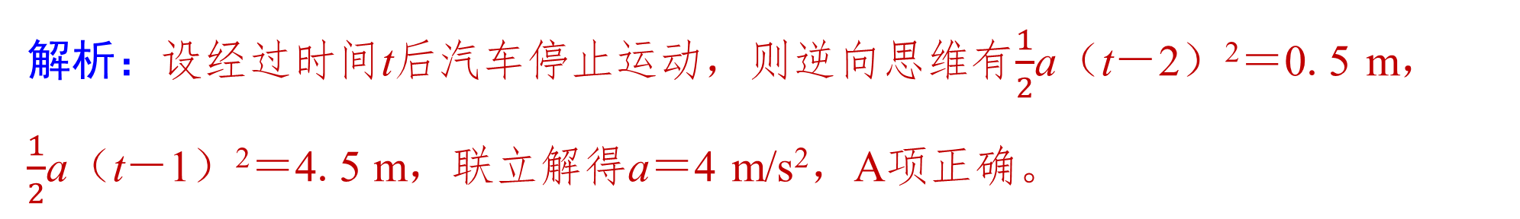
2. 水平路面上匀速行驶的汽车，因紧急情况而刹车，刹车过程中汽车做匀
减速直线运动，v-t图像如图所示。已知汽车开始刹车后，第2 s内的位移为
4 m，2 s后的位移为0.5 m。汽车刹车过程的加速度大小为（ A ）
A. 4 m/s² | B. 3.5 m/s²
C. 3 m/s² | D. 2.5 m/s²
√
解析：设经过时间t后汽车停止运动，则逆向思维有$\frac{1}{2}$a（t－2）²＝0.5 m，
$\frac{1}{2}$a（t－1）²＝4.5 m，联立解得a＝4 m/s²，A项正确。
1
2
3
4
5
6
7
8
9
10
11
12

Slide 27
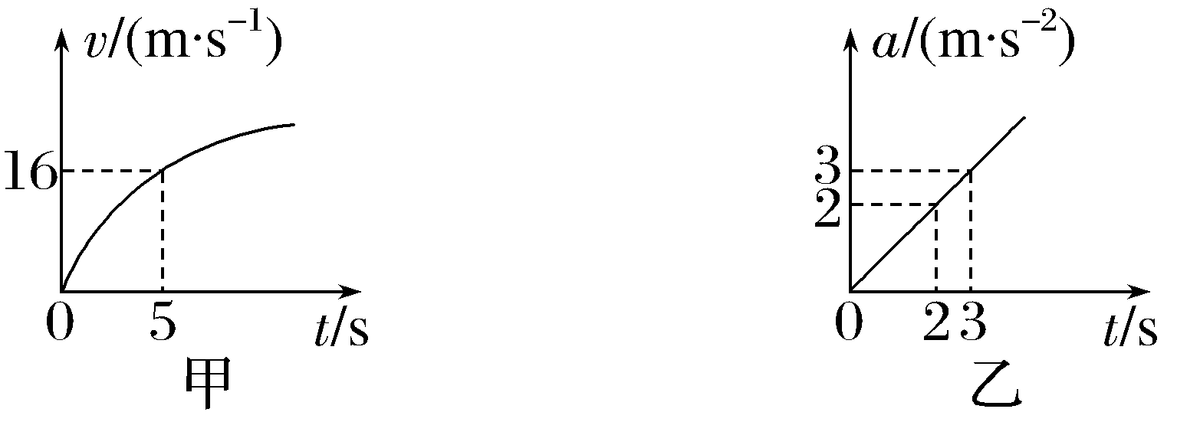
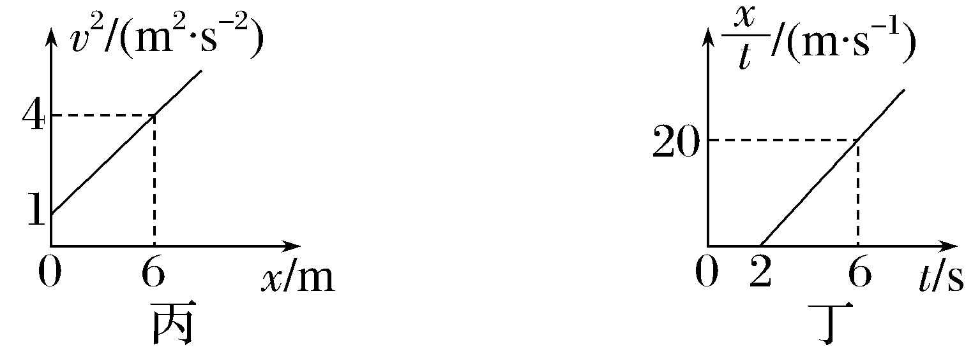
3. （2026·浙江衢州期中）如图所示为物体做直线运动的4幅图像，则下列
说法正确的是（ C ）
A. 甲图中，物体在0～5 s内的位移小于40 m
B. 乙图中，物体在2～3 s内的速度变化量为1 m/s
C. 丙图中，物体在0～6 m内所用时间为4 s
D. 丁图中，物体的加速度大小为5 m/s²
√
1
2
3
4
5
6
7
8
9
10
11
12

Slide 28
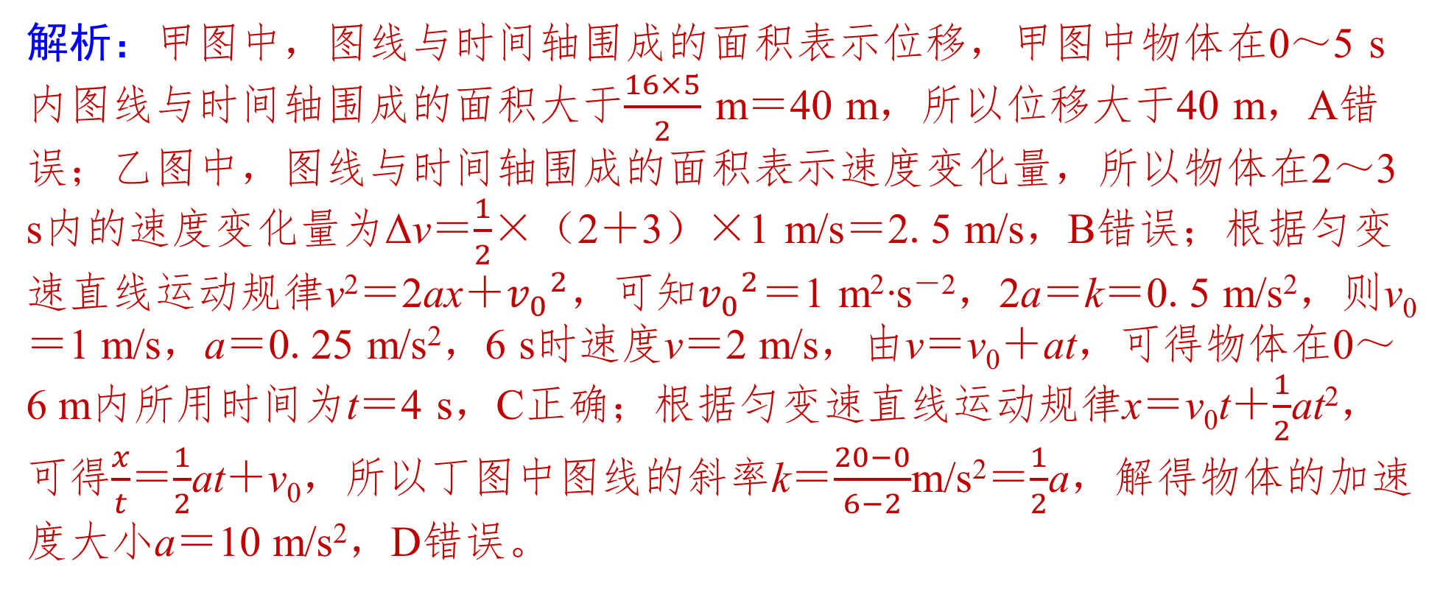
解析：甲图中，图线与时间轴围成的面积表示位移，甲图中物体在0～5 s
内图线与时间轴围成的面积大于$\frac{16×5}{2}$ m＝40 m，所以位移大于40 m，A错
误；乙图中，图线与时间轴围成的面积表示速度变化量，所以物体在2～3
s内的速度变化量为Δv＝$\frac{1}{2}$×（2＋3）×1 m/s＝2.5 m/s，B错误；根据匀变
速直线运动规律v²＝2ax＋${v_{0}}^{2}$，可知${v_{0}}^{2}$＝1 m²·s^{－2}，2a＝k＝0.5 m/s²，则v₀
＝1 m/s，a＝0.25 m/s²，6 s时速度v＝2 m/s，由v＝v₀＋at，可得物体在0～
6 m内所用时间为t＝4 s，C正确；根据匀变速直线运动规律x＝v₀t＋$\frac{1}{2}$at²，
可得$\frac{x}{t}$＝$\frac{1}{2}$at＋v₀，所以丁图中图线的斜率k＝$\frac{20−0}{6−2}$m/s²＝$\frac{1}{2}$a，解得物体的加速
度大小a＝10 m/s²，D错误。
1
2
3
4
5
6
7
8
9
10
11
12

Slide 29
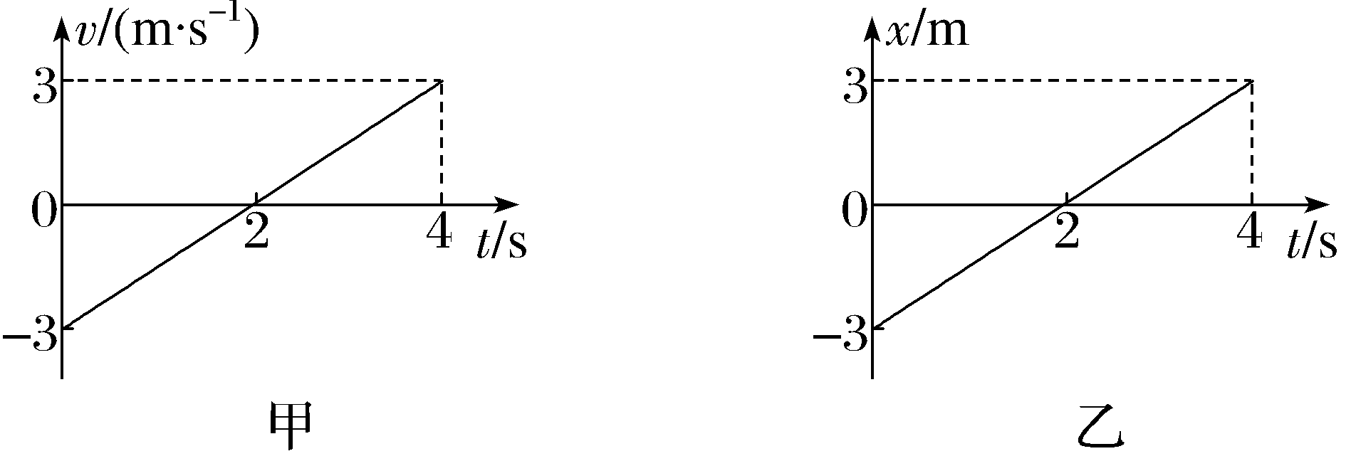
4. （2026·浙江杭州期末）物体甲的v-t图像和物体乙的x-t图像分别如图
甲、乙所示，则关于这两个物体在0～4 s内运动情况的说法正确的是
（ A ）
A. 甲在前2 s内的加速度与后2 s内的加速度相同
B. 甲在4 s末离出发点最远
C. 乙在前2 s内的位移与后2 s内的位移方向相反
D. 乙在4 s末回到出发点
√
1
2
3
4
5
6
7
8
9
10
11
12

Slide 30
解析：v-t图像的斜率表示加速度，甲的加速度不变，故A正确；v-t图像与
横轴围成图形的面积表示位移，甲在前2 s内位移为负向，在后2 s内位移为
正向，二者等大，则甲在4 s末回到出发点，故B错误；在x-t图像中，乙从
－3 m处沿正向运动到3 m处，位移一直为正向，故C、D错误。
1
2
3
4
5
6
7
8
9
10
11
12

Slide 31
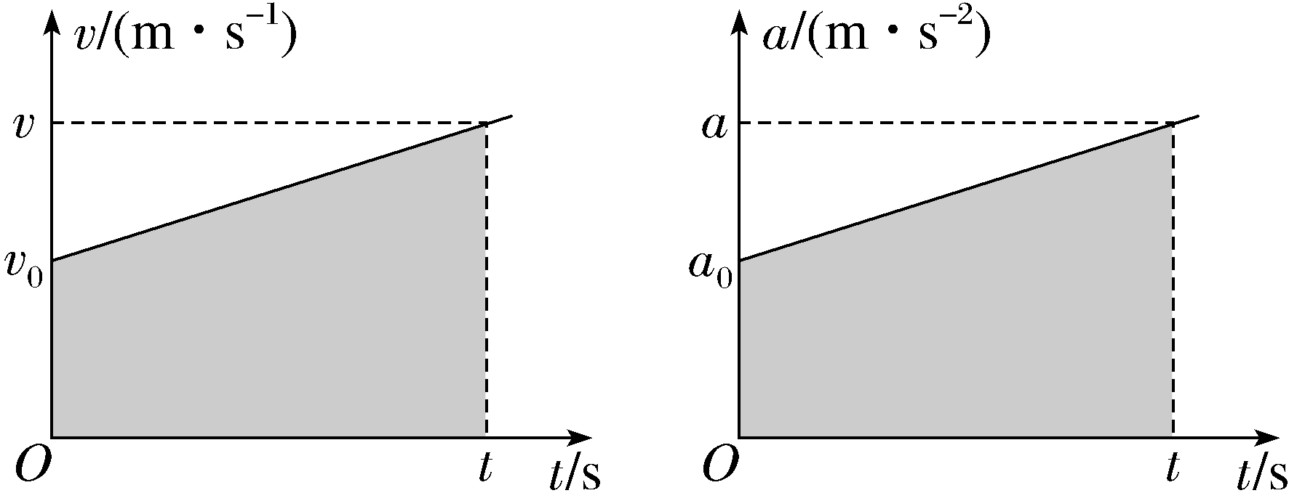
5. 做匀变速直线运动的物体，其位移大小可以用v-t图像中着色部分的梯形
面积来表示。对于做直线运动的物体，a-t图像中着色部分的梯形面积可表
示（ C ）
A. 初速度的大小 | B. 末速度的大小
C. 速度变化量的大小 | D. 位置变化量的大小
√
1
2
3
4
5
6
7
8
9
10
11
12

Slide 32
解析：根据Δv＝at，可知对于做直线运动的物体，a-t图像中着色部分的梯
形面积可表示速度变化量的大小，故选C。
1
2
3
4
5
6
7
8
9
10
11
12

Slide 33
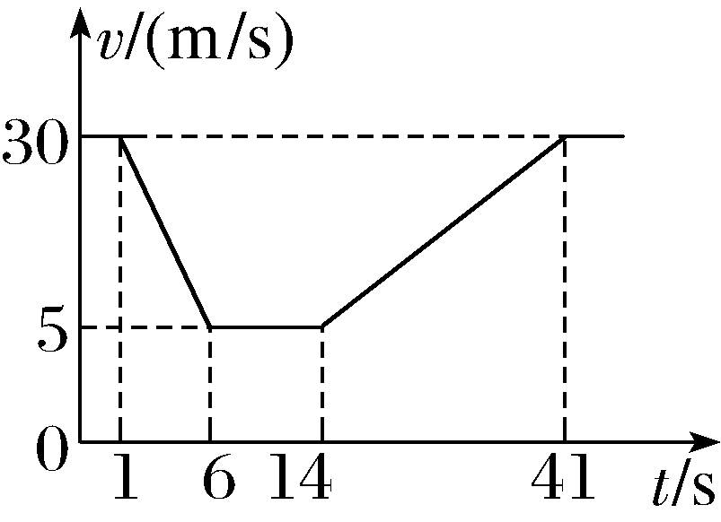
6. ETC又称自动道路缴费系统，该系统的推行，有效地缓解了高速公路收
费站的拥堵现象。若某汽车在高速上正常行驶速度为30 m/s，沿该平直公
路通过收费站ETC通道时，其速度随时间变化的关系如图所示，则ETC通
道对该车行驶产生的时间延误为（ C ）
A. 8 s | B. 16 s
C. 20 s | D. 40 s
√
1
2
3
4
5
6
7
8
9
10
11
12

Slide 34
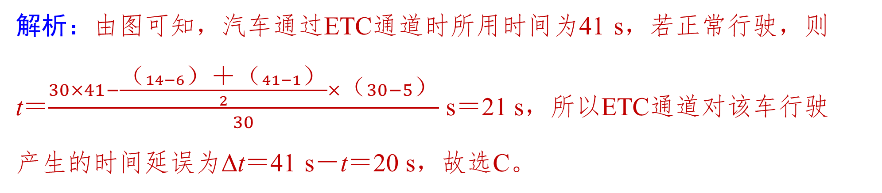
解析：由图可知，汽车通过ETC通道时所用时间为41 s，若正常行驶，则
t＝$\frac{30×41−\frac{（14−6）＋（41−1）}{2}×（30−5）}{30}$ s＝21 s，所以ETC通道对该车行驶
产生的时间延误为Δt＝41 s－t＝20 s，故选C。
1
2
3
4
5
6
7
8
9
10
11
12

Slide 35
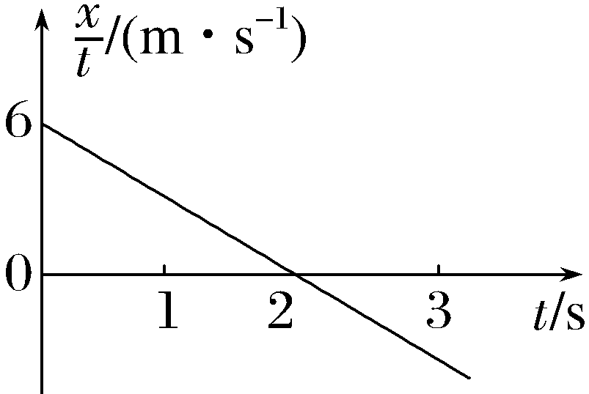
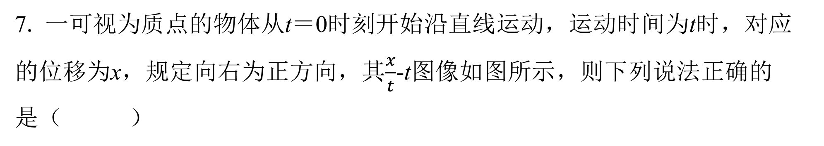
7. 一可视为质点的物体从t＝0时刻开始沿直线运动，运动时间为t时，对应
的位移为x，规定向右为正方向，其$\frac{x}{t}$-t图像如图所示，则下列说法正确的
是（ D ）
A. 物体的初速度大小为3 m/s
B. 物体的加速度大小为3 m/s²
C. 0～2 s内，物体的位移为6 m
D. 3 s末，物体位于出发点左侧9 m处
√
1
2
3
4
5
6
7
8
9
10
11
12

Slide 36
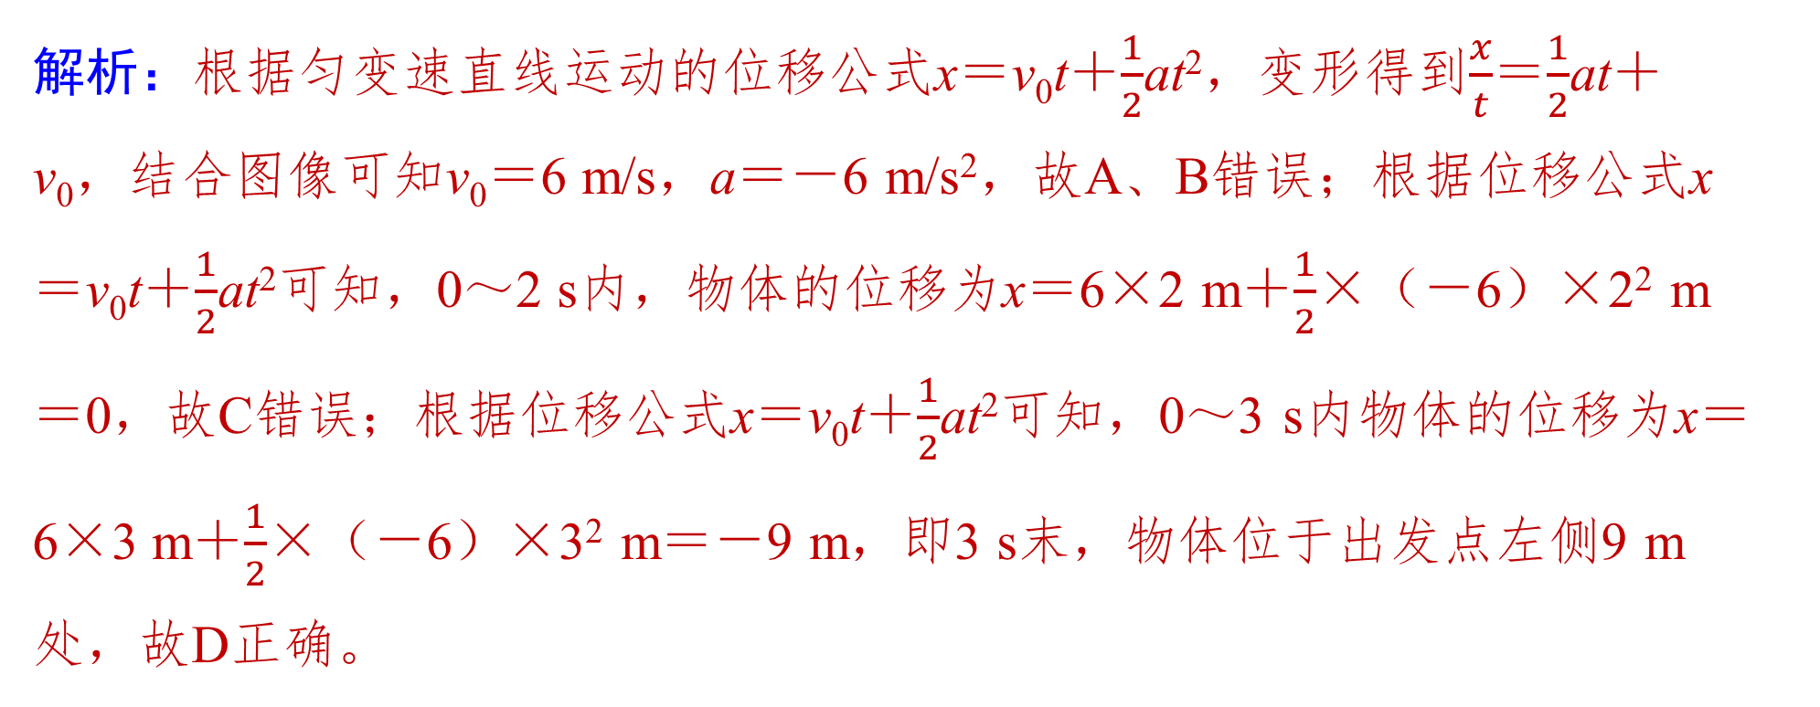
解析：根据匀变速直线运动的位移公式x＝v₀t＋$\frac{1}{2}$at²，变形得到$\frac{x}{t}$＝$\frac{1}{2}$at＋
v₀，结合图像可知v₀＝6 m/s，a＝－6 m/s²，故A、B错误；根据位移公式x
＝v₀t＋$\frac{1}{2}$at²可知，0～2 s内，物体的位移为x＝6×2 m＋$\frac{1}{2}$×（－6）×2² m
＝0，故C错误；根据位移公式x＝v₀t＋$\frac{1}{2}$at²可知，0～3 s内物体的位移为x＝
6×3 m＋$\frac{1}{2}$×（－6）×3² m＝－9 m，即3 s末，物体位于出发点左侧9 m
处，故D正确。
1
2
3
4
5
6
7
8
9
10
11
12

Slide 37

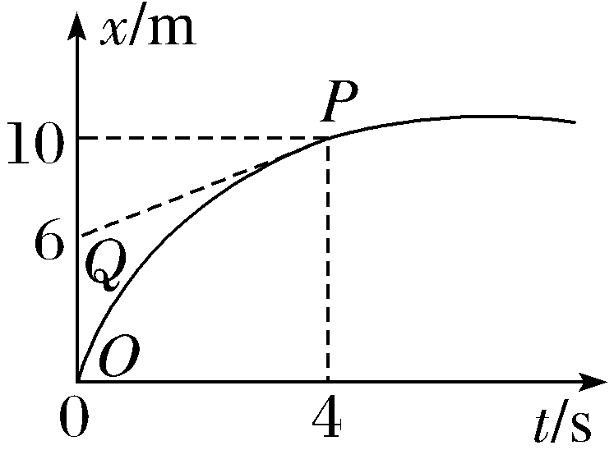
8. 〔多选〕（2026·浙江嘉兴月考）如图所示，图线OP是某质点做直线运
动的位移—时间图像，OP为开口向下抛物线的一部分，P为图像上一点。
已知PQ为过P点的切线，与纵轴交于x＝6 m的Q点。下列说法正确的是
（ ABD ）
A. 质点的初速度为4 m/s
B. 4 s末，质点的速度大小为1 m/s
C. 质点的加速度大小为1 m/s²
D. 0～4 s内，质点做匀减速直线运动
√
√
√
1
2
3
4
5
6
7
8
9
10
11
12

Slide 38
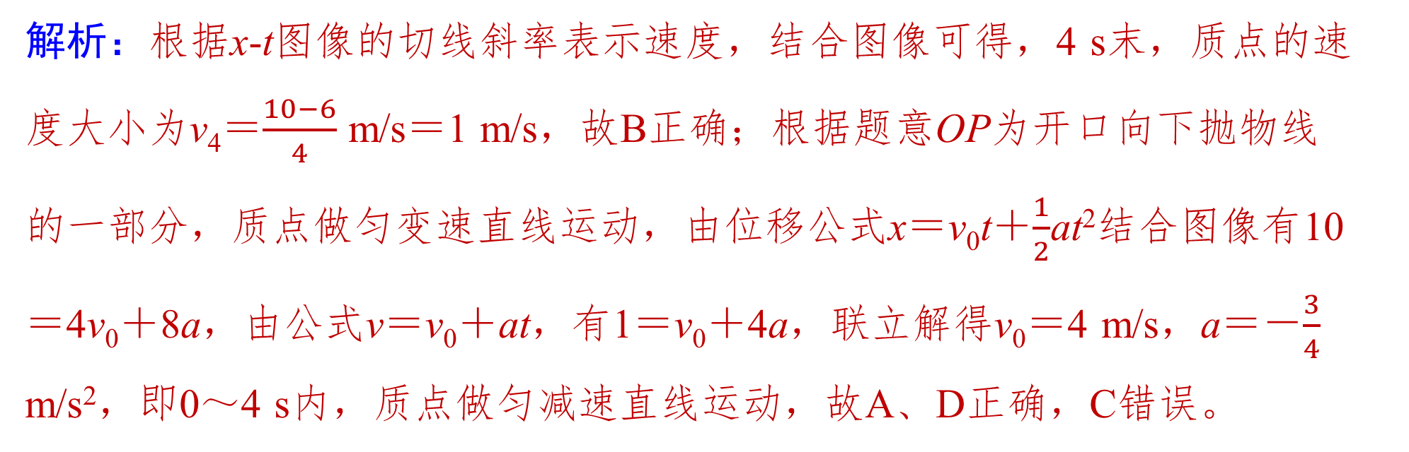
解析：根据x-t图像的切线斜率表示速度，结合图像可得，4 s末，质点的速
度大小为v₄＝$\frac{10−6}{4}$ m/s＝1 m/s，故B正确；根据题意OP为开口向下抛物线
的一部分，质点做匀变速直线运动，由位移公式x＝v₀t＋$\frac{1}{2}$at²结合图像有10
＝4v₀＋8a，由公式v＝v₀＋at，有1＝v₀＋4a，联立解得v₀＝4 m/s，a＝－$\frac{3}{4}$
m/s²，即0～4 s内，质点做匀减速直线运动，故A、D正确，C错误。
1
2
3
4
5
6
7
8
9
10
11
12

Slide 39
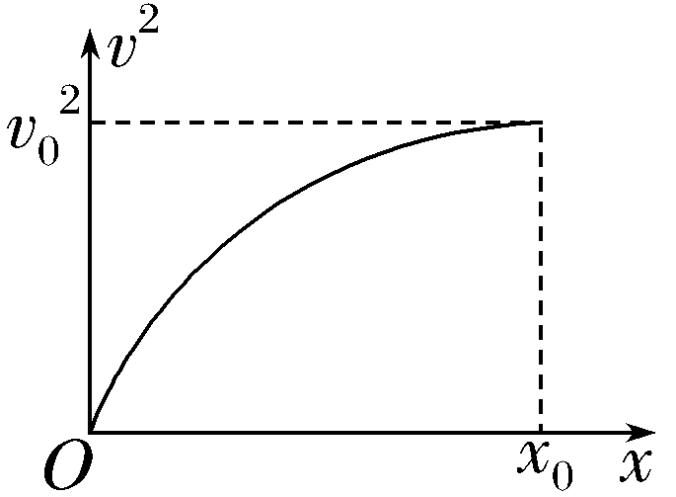
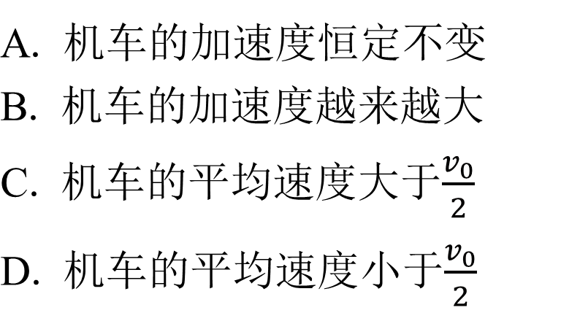
9. （2026·浙江温州期中）近年来，我国的高速铁路网建设取得巨大成
就，高铁技术正走出国门。在一次高铁技术测试中，机车由静止开始做直
线运动。测试段内机车速度的二次方v²与对应位移x的关系图像如图所示。
在该测试段内，下列说法正确的是（ C ）
A. 机车的加速度恒定不变
B. 机车的加速度越来越大
C. 机车的平均速度大于$\frac{v_{0}}{2}$
D. 机车的平均速度小于$\frac{v_{0}}{2}$
√
1
2
3
4
5
6
7
8
9
10
11
12

Slide 40
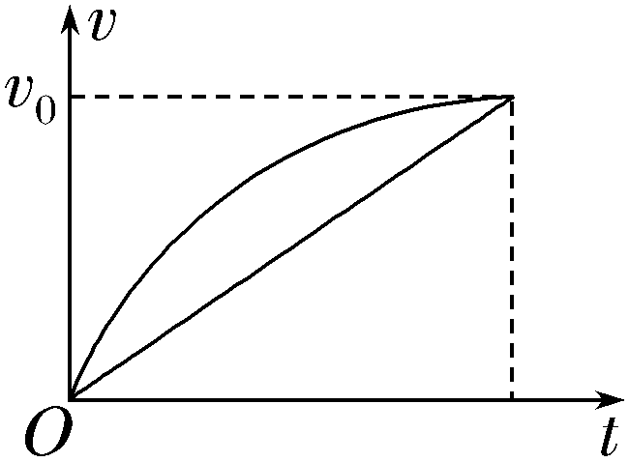
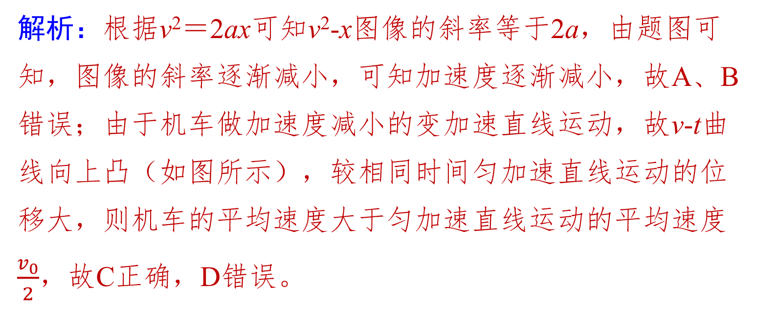
解析：根据v²＝2ax可知v²-x图像的斜率等于2a，由题图可
知，图像的斜率逐渐减小，可知加速度逐渐减小，故A、B
错误；由于机车做加速度减小的变加速直线运动，故v-t曲
线向上凸（如图所示），较相同时间匀加速直线运动的位
移大，则机车的平均速度大于匀加速直线运动的平均速度
$\frac{v_{0}}{2}$，故C正确，D错误。
1
2
3
4
5
6
7
8
9
10
11
12

Slide 41
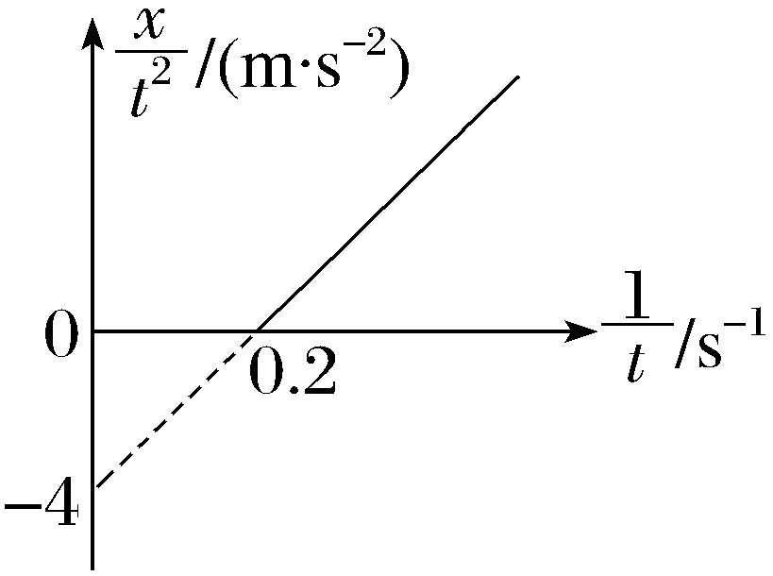
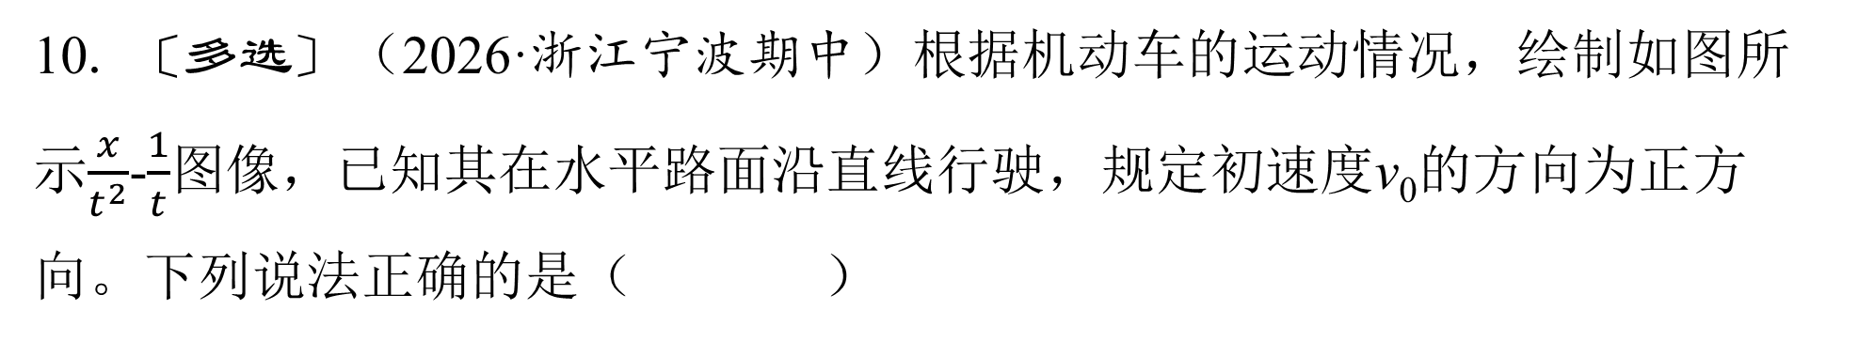
10. 〔多选〕（2026·浙江宁波期中）根据机动车的运动情况，绘制如图所
示$\frac{x}{t^{2}}$-$\frac{1}{t}$图像，已知其在水平路面沿直线行驶，规定初速度v₀的方向为正方
向。下列说法正确的是（ AC ）
A. 机动车停止运动所需的时间为2.5 s
B. 机动车的初速度大小为10 m/s
C. 机动车的加速度大小为8 m/s²
D. 机动车在前3 s的位移大小是24 m
√
√
1
2
3
4
5
6
7
8
9
10
11
12

Slide 42
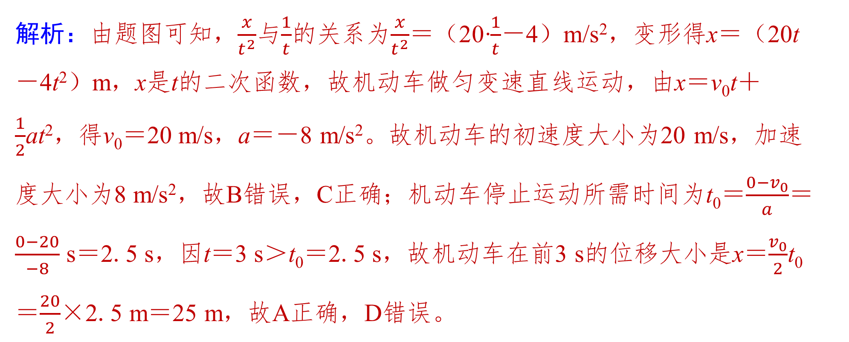
解析：由题图可知，$\frac{x}{t^{2}}$与$\frac{1}{t}$的关系为$\frac{x}{t^{2}}$＝（20·$\frac{1}{t}$－4）m/s²，变形得x＝（20t
－4t²）m，x是t的二次函数，故机动车做匀变速直线运动，由x＝v₀t＋
$\frac{1}{2}$at²，得v₀＝20 m/s，a＝－8 m/s²。故机动车的初速度大小为20 m/s，加速
度大小为8 m/s²，故B错误，C正确；机动车停止运动所需时间为t₀＝$\frac{0−v_{0}}{a}$＝
$\frac{0−20}{−8}$ s＝2.5 s，因t＝3 s＞t₀＝2.5 s，故机动车在前3 s的位移大小是x＝$\frac{v_{0}}{2}$t₀
＝$\frac{20}{2}$×2.5 m＝25 m，故A正确，D错误。
1
2
3
4
5
6
7
8
9
10
11
12

Slide 43
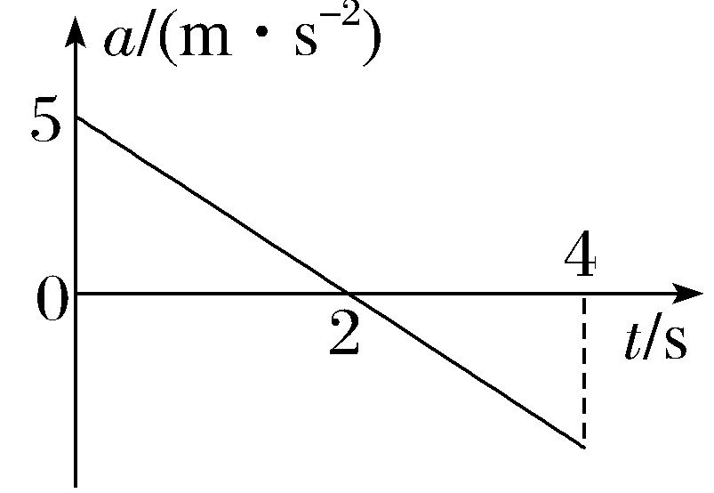
11. （2026·浙江温州期中）一辆警车沿平直街道巡逻的速度为10 m/s，发
现前方某处发生警情，立即前往处理，警车的加速度a随时间t变化的关系
图像如图所示。下列说法正确的是（ D ）
A. 警车做匀减速直线运动
B. t＝2 s时，警车速度为5 m/s
C. t＝4 s时，警车速度为零
D. 警车的最大速度为15 m/s
√
1
2
3
4
5
6
7
8
9
10
11
12

Slide 44
解析：由a-t图像可知，0～2 s内，警车做加速运动，2～4 s内，警车做减速
运动，故警车做变加速直线运动，A错误；由a-t图线所围“面积”表示速
度变化量可知，t＝2 s时，警车的速度最大为v_{m}＝v₀＋Δv＝15 m/s，B错
误，D正确；t＝4 s时，速度变化量为零，警车的速度大小v＝v₀＝10 m/s，
C错误。
1
2
3
4
5
6
7
8
9
10
11
12

Slide 45
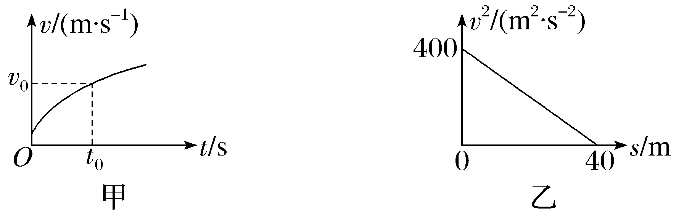
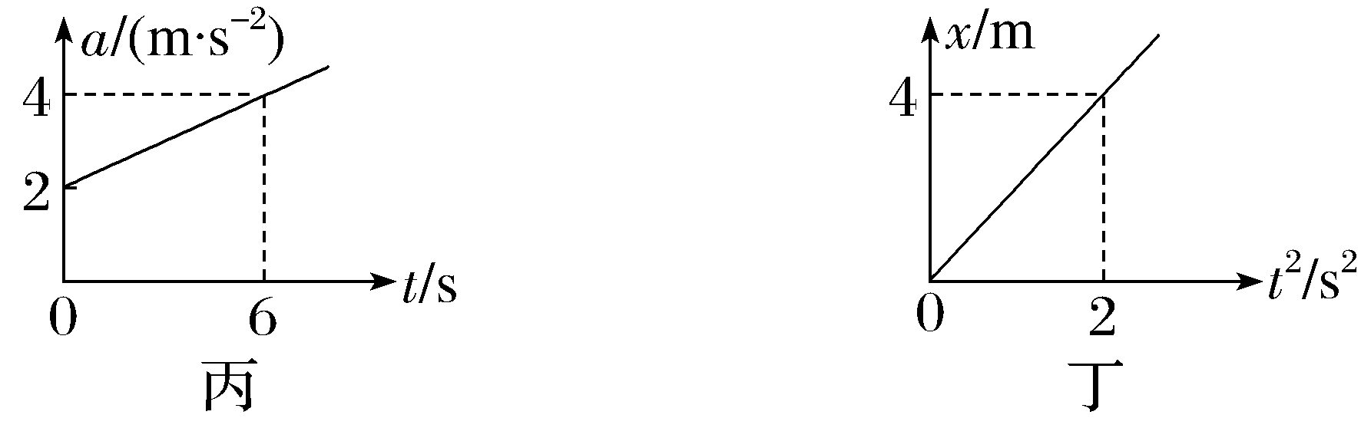

12. （2026·浙江温州期末）图像在解决物理问题中扮演着至关重要的角
色，它们不仅能够直观地展示物理现象和规律，还能帮助学生更好地理解
和分析物理问题。如图所示的四幅图分别为四个物体做直线运动的图像，
下列说法正确的是（ B ）
A. 甲图中，物体在0～t₀这段时间内的平均速度等于$\frac{v_{0}}{2}$
B. 乙图中，物体做匀减速直线运动，其加速度大小为5 m/s²
C. 丙图中，若物体从静止开始运动，则在0～6 s内物体的位移等于18 m
D. 丁图中，物体做匀加速直线运动，其加速度大小为2 m/s²
√
1
2
3
4
5
6
7
8
9
10
11
12

Slide 46


解析：根据v-t图像与横轴围成的面积表示位移，由题图甲可知物体在0～t₀
这段时间内的位移满足x＞$\frac{v_{0}}{2}$t₀，则平均速度满足$\overline{v}$＝$\frac{x}{t_{0}}$＞$\frac{v_{0}}{2}$，故A错误；根
据速度与位移之间的关系式v²－${v_{0}}^{2}$＝2ax，整理可得v²＝2ax＋${v_{0}}^{2}$，可知题
图乙中图像的斜率为2a＝－$\frac{400}{40}$ m/s²＝－10 m/s²，解得a＝－5 m/s²，由此可
知，题图乙中，物体做匀减速直线运动，其加速度大小为5 m/s²，故B正
确；如果物体做加速度为2 m/s²的匀加速直线运动，则在0～6 s内物体的位
移为x＝$\frac{1}{2}$at²＝$\frac{1}{2}$×2×6² m＝36 m，但根据题图丙可知，物体做加速度增大
的变加速运动，因此，其在0～6 s内的位移一定大于36 m，故C错误；
根据x＝$\frac{1}{2}$at²，可知图线斜率$\frac{1}{2}$a＝$\frac{4}{2}$ m/s²＝2 m/s²，则加速度大小为a＝4 m/s²
故D错误。
1
2
3
4
5
6
7
8
9
10
11
12

Slide 47

演示完毕
感谢观看
THANKS
1
2
3
4
5
6
7
8
9
10
11
12

